Slide 1

ARQUITETURA DE SOLUÇÃO IoT
Telemetria de Temperatura · Conectividade Redundante · Continuidade Operacional

Slide 2
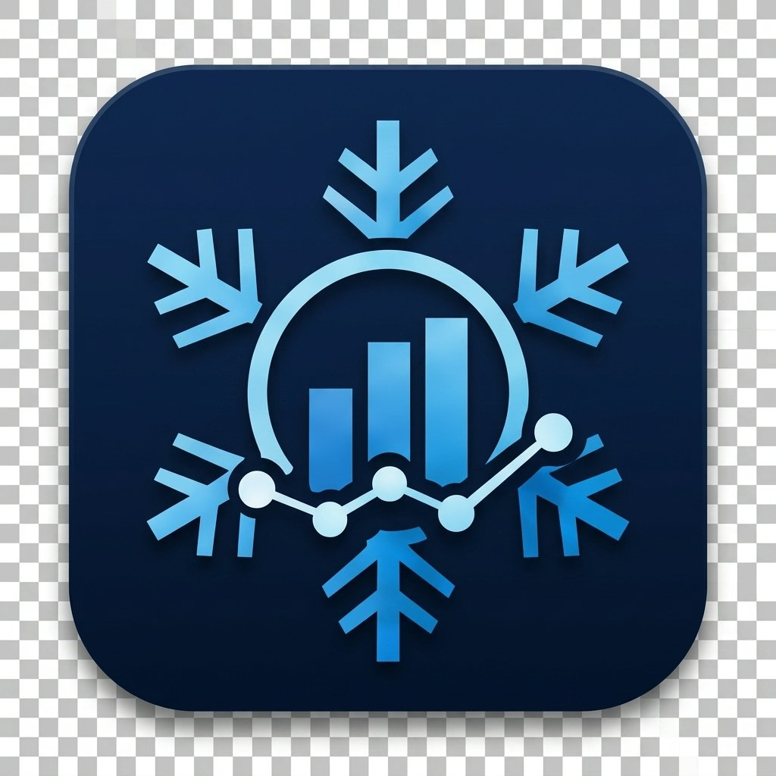
VISÃO GERAL DOS CENÁRIOS
CENÁRIO 1
CENÁRIO 2
Melhor Opção — Sensor Industrial Dedicado
Integração com IoT Existente
Sensor IoT SM-3EGW
Comunicação: RJ45 / Wi-Fi
Protocolo MQTT
Servidor Local Edge com buffer
Servidor Web / Cloud
Firewall R3000 Intelbras
Até 4 operadoras (Multi-WAN)
Sensor IoT existente local
Comunicação: Wi-Fi
Protocolo MQTT
Access Point / Roteador
Servidor Local / Edge (Broker MQTT)
Servidor Web / Cloud + IA
Firewall R3000 Intelbras Multi-WAN

Slide 3
CENÁRIO 1 — ARQUITETURA DETALHADA
Sensor Industrial Dedicado · IoT SM-3EGW
SENSOR
IoT SM-3EGW
SWITCH
SERVIDOR
LOCAL EDGE
SERVIDOR
WEB / CLOUD
SWITCH
FIREWALL
R3000 INTELBRAS
RJ45/Wi-Fi · MQTT
Rede local
Buffer · Eventos · Offline
Dashboard · Relatórios · Alertas
Saída para internet
Multi-WAN · Failover · Balanceamento
OPERADORAS
Operadora 1
Operadora 2
Operadora 3
Operadora 4
⚡ RESILIÊNCIA OFFLINE
1. Internet cai → Servidor local continua recebendo MQTT
2. Dados salvos no banco local com timestamp
3. Quando internet retorna → Sincronização automática com a nuvem

Slide 4
CENÁRIO 1 — DETALHES POR CAMADA
Sensor / Equipamento Industrial
Servidor Local Edge
Modelo: IoT SM-3EGW
Conectividade: RJ45 (cabeado) + Wi-Fi (sem fio)
Protocolo de envio: MQTT
Armazena dados localmente
Trata eventos em tempo real
Mantém operação mesmo sem internet
Buffer de dados para sincronização posterior
Servidor Web / Cloud
Firewall R3000 Intelbras
Dashboard interativo
Histórico completo de temperatura
Relatórios exportáveis
Alertas remotos configuráveis
Balanceamento de carga entre operadoras
Failover automático
Multi-WAN com até 4 operadoras
Alta disponibilidade de conexão

Slide 5
CENÁRIO 2 — ARQUITETURA DETALHADA
Integração com Sensores IoT Existentes · Wi-Fi
SENSOR
IoT EXISTENTE
ACCESS POINT
/ ROTEADOR
SWITCH
SERVIDOR
LOCAL / EDGE
SERVIDOR
WEB / CLOUD
FIREWALL
R3000 INTELBRAS
Wi-Fi · MQTT
Rede Wi-Fi local
Rede cabeada
Broker MQTT · Dashboard local
IA · Histórico · Monitoramento
Multi-WAN · Failover
OPERADORAS — ATÉ 4 LINKS SIMULTÂNEOS
Operadora 1
Operadora 2
Operadora 3
Operadora 4
🤖 DIFERENCIAIS DO CENÁRIO 2
Aproveita sensores IoT já instalados no ambiente (sem troca de hardware)
Broker MQTT local garante continuidade mesmo com falha na internet
Camada de IA na nuvem para análise preditiva e detecção de anomalias

Slide 6
CENÁRIO 2 — DETALHES POR CAMADA
Sensor IoT / Equipamento Existente
Access Point / Roteador
Dispositivo já instalado no ambiente
Comunicação via Wi-Fi
Protocolo MQTT para envio de dados
Ponto de acesso wireless local
Conecta sensores à rede cabeada
Pode ser equipamento já existente
Servidor Local / Edge
Servidor Web / Cloud
Broker MQTT integrado
Banco de dados local
Buffer de mensagens
Processamento local
Dashboard de visualização local
Histórico de longa data
IA para análise preditiva
Monitoramento remoto
Relatórios e exportações

Slide 7
COMPARATIVO DOS CENÁRIOS
Critério
Cenário 1
Cenário 2
Hardware do sensor
IoT SM-3EGW dedicado
IoT existente (qualquer)
Conectividade do sensor
RJ45 + Wi-Fi
Wi-Fi
Access Point necessário
Não obrigatório
Sim
Operação offline
✔ Sim
✔ Sim
Redundância de internet
Até 4 operadoras
Até 4 operadoras
Dashboard local
Opcional
✔ Incluso
IA na nuvem
Opcional
✔ Incluso
Ideal para
Novas instalações
Ambientes já equipados

Slide 8
FIREWALL R3000 INTELBRAS — CONECTIVIDADE REDUNDANTE
Multi-WAN
Failover Automático
Suporte a até 4 operadoras de internet simultaneamente, garantindo máxima disponibilidade
Troca automática de operadora em caso de falha, sem interrupção do serviço
Balanceamento de Carga
Firewall Avançado
Distribui o tráfego entre as operadoras disponíveis para otimizar performance
Protege a rede local contra ameaças externas com regras configuráveis
Com o R3000 Intelbras, a solução DataCold mantém conectividade contínua mesmo com falhas em operadoras individuais.

Slide 9
BENEFÍCIOS DA SOLUÇÃO
DataCold · Temperature. Telemetry. Insights.
01
02
03
Continuidade Operacional
Alta Disponibilidade
Escalabilidade
Operação offline garante zero perda de dados mesmo sem internet
Redundância com até 4 operadoras via Firewall R3000 Intelbras
Solução cresce com sua operação: novos sensores, novas unidades
04
05
06
Conformidade
Insights em Tempo Real
Flexibilidade
Histórico completo para auditorias e requisitos regulatórios
Dashboard + alertas + relatórios para decisões rápidas
Dois cenários de implantação: hardware novo ou reuso de IoT existente

Slide 10
Pronto para conectar sua operação ao futuro.
TEMPERATURE · TELEMETRY · INSIGHTS
www.datacold.com.br

